Slide 1
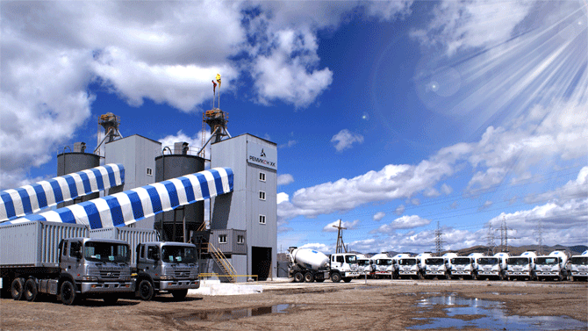

2016 ОНЫ АЖЛЫН ТАЙЛАН

Slide 2

Агуулга
2016 оны ажлын тайлан

Slide 3
    2016 оны тайлан
оны ажлын улиралд бид
гүйцэтгэх захирал 1,
үйлдвэрийн дарга 1,
санхүү, нягтлан бодогч 4,
хангамжийн менежер 1, нярав 2,
хүний нөөцийн менежер 1, ХАБЭА-н ажилтан 1,
худалдааны төлөөлөгч 3,
технологич 4, үйлдвэрийн оператор 1, туслах 2, ковшний оператор 1,
помпны оператор /туслах/ 3,
цементоваз, миксерийн жолооч 15,
тогооч, үйлчлэгч 2, нийт 42 хүний бүрэлдэхүүнтэйгээр ажиллалаа.

Slide 4
    2016 оны тайлан
2016 оны борлуулалт 04 дүгээр сарын 12-ний өдөр “Хэт констракшн” ХХК-ний захиалгаар М350 маркын 191 метр.куб бетон зуурмаг зуурсанаар эхэлсэн.
2 үйлдвэр,
18 миксер,
2 цементоваз,
2 помп,
1 ковш,
1 автобус үйлдвэрлэлдээ ашигласан байна.

Slide 5
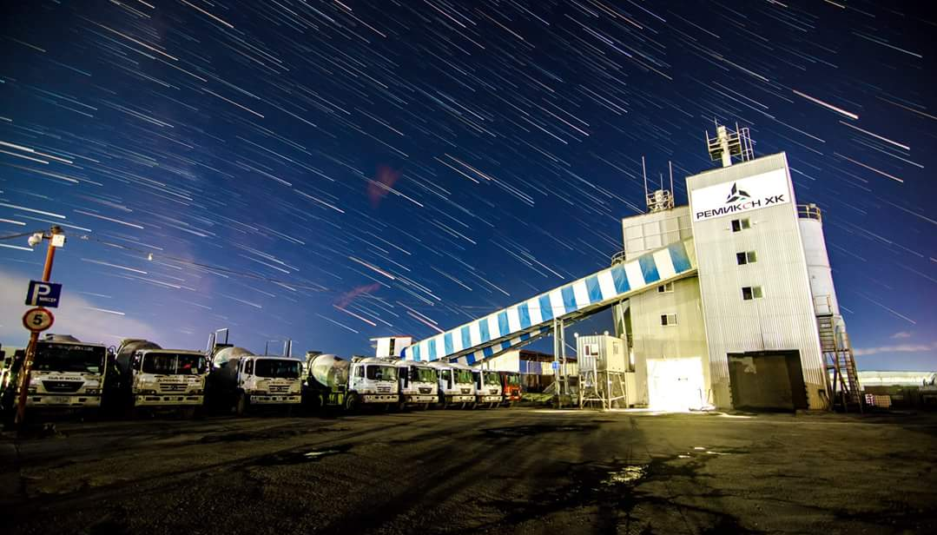


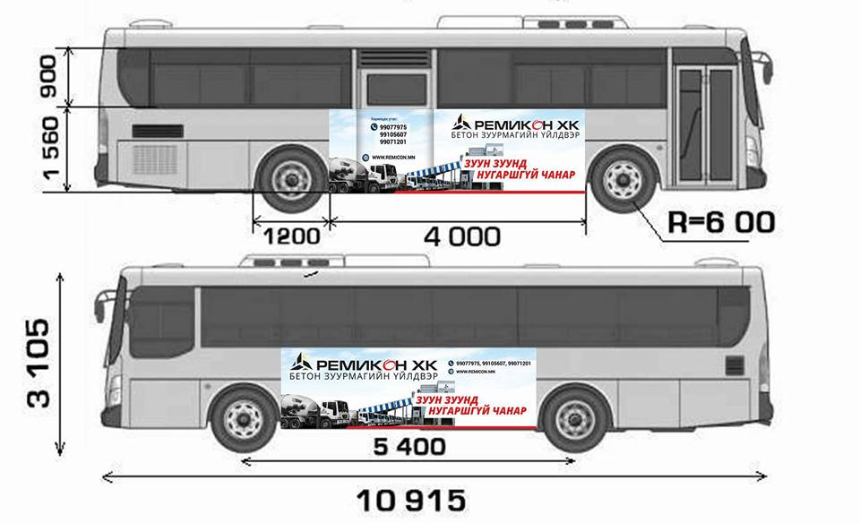

Маркетингийн хийгдсэн ажлууд
Зам дагуу самбар шинэчлэсэн
Facebook Page: Remicon JSC
Сайн үйлсийн аянд нэгдсэн
Автобус дээр сурталчилгаа байрлуулсан
Харилцагч нартаа зориулж талархал гаргасан.

Slide 6
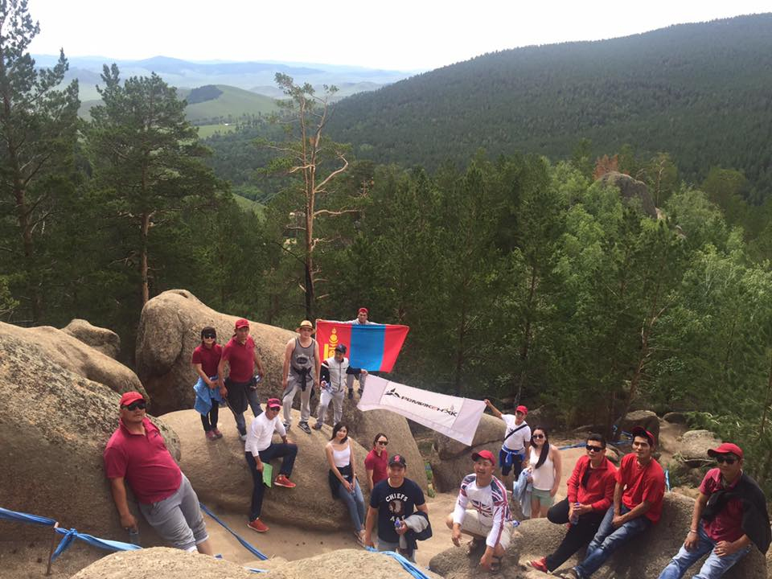
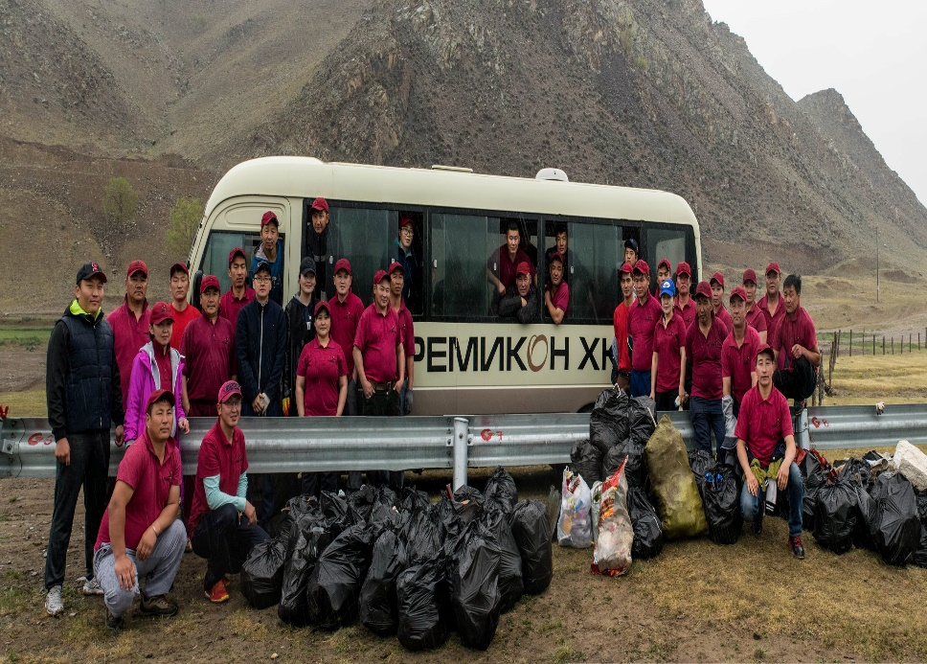


Маркетингийн хийгдсэн ажлууд
Туул голын ай сав газрын цэвэрлэсэн
Харилцагчдын баяраар салхинд гарсан
Аглаг бүтээлийн хийд рүү явган алхалт
Зөв үнийг та телевизийн шоуд оролцов.

Slide 7
Борлуулалтын тайлан
Борлуулалтын орлого, мян.төг

Slide 8
Борлуулалтын тайлан

Slide 9
2016 оны ажлын улирал
 | 4 сар | 5 сар | 6 сар | 7 сар | 8 сар | 9 сар | 10 сар | 11 сар | Нийт
Болуулалт /м3/ | 1,882 | 8,885 | 5,416 | 8,600 | 9,514 | 14,173 | 7,937 | 3,435 | 59,843
Тухайн сарын хоног | 30 | 31 | 30 | 31 | 31 | 30 | 31 | 30 | 244
Тухайн сарын өдрийн дундаж борлуулалт /м3-ээр/ | 62.7 | 286.4 | 180.9 | 278.8 | 311.2 | 473.5 | 255.4 | 113,9 | 246,0
Ажилласан өдөр | 12 | 22 | 22 | 17 | 27 | 27 | 24 | 14 | 165
Ажилласан өдрийн дундаж борлуулалт /м3-ээр/ | 156.8 | 403.5 | 246.6 | 508.5 | 357.4 | 526.1 | 329.9 | 244,0 | 363,7
Сарын ашигт коэф. /хувиар/ | 40.0% | 71.0% | 73.3% | 54.8% | 87.1% | 90.0% | 77.4% | 46,7% | 67,6%

Slide 10
2016 оны борлуултын бетоны маркын эзлэх жин
 | 4 сар | 5 сар | 6 сар | 7 сар | 8 сар | 9 сар | 10 сар | 11 сар | Нийт
М100 | 29 |  |  |  | 7 |  |  | 42 | 78
М150 | 661 | 128 | 750.5 | 142 | 316 | 303 | 166 | 33 | 2,499.5
М200 | 191 | 853.5 | 257 | 169 | 248 | 739 | 551 | 69 | 3,077.5
М250 | 20 | 576 | 422 | 1,104 | 2,754 | 2,277.5 | 1,783.5 | 490 | 9,427
М300 | 80 | 4,592.5 | 845 | 2,691.5 | 1,774.5 | 8,671.5 | 3,177.1 | 59,4 | 21,891.5
М350 | 420 | 637 | 897 | 1,653 | 2,795 | 1,555 | 1,564.5 | 54 | 9,575.5
М400 | 481 | 2,066 | 2,244.5 | 2,826.5 | 1,401.5 | 627 | 438 | 2,091 | 12,175.5
М500 |  |  |  |  |  |  | 152 |  | 152
Мортер |  | 32 |  | 14 | 218 |  | 105 | 597 | 966
 | 1,882 | 8,885 | 5,416 | 8,600 | 9,514 | 14,173 | 7,937 | 3,435 | 59,843

Slide 11
БОРЛУУЛАЛТЫН БҮТЭЦ
Notes:
2012, 2013 оны борлуулалтын бүтцийг харахад М250 болон М300 маркын бетон их борлуулалттай байдаг. Нийт борлуулалтын 70 орчим хувийг М250 болон М300 марк эзэлж байна.
М250 марк 2012 онд нийт борлуулалтын 40% байсан бол 2013 онд 44% байна.
Харин М300 маркын бетоны борлуулалт 2012 онд 28% байсан бол 2013 онд 21% байна.

Slide 12
Борлуулалт харилцагчаар
 | 4 сар | 5 сар | 6 сар | 7 сар | 8 сар | 9 сар | 10 сар | 11 сар | Нийт
Нийт | 1,882 | 8,885 | 5,416 | 8,600 | 9,514 | 14,173 | 7,937 | 3,435 | 59,843
Камдер ХХК | 909 | 7039 | 3120.5 | 3790.5 | 3079 | 7878 | 1461.5 | - | 27,277.5
Хаппи бюлдинг ХХК | 263 | 474 | 219 | 288 | 104 | 1667 | 1233 | - | 4,248
Номин констракшн ХХК | - | 137 | 13 | - | - | 1353 | 2138 | 131 | 3,772
Баяарс констракшн ХХК | - | 279 | 109 | 772 | 797 | 251 | 311 | 265 | 2,784
Пума Констракшн ХХК | 414 | 305 | 308 | 290 | 431 | 497 | 191 | 6 | 2,442
Бусад | 290 | 631.5 | 1,636.5 | 3,483.5 | 5,211.5 | 2,538 | 2,559.6 | 3,014.4 | 19,494

Slide 13
Харилцагч

Slide 14
2016 оны борлуулалт гаригаар /м3-ээр дэлгэрэнгүй/
 | 4 сар | 5 сар | 6 сар | 7 сар | 8 сар | 9 сар | 10 сар | 11 сар | Нийт
Даваа | 508 | 638.5 | 260 | 1963 | 3295.5 | 644 | 458.5 | 63 | 7,830.5
Мягмар | 354 | 710 | 447 | 959.5 | 998 | 2206 | 967 | 383,4 | 7,024.9
Лхагва | 140 | 3890 | 90 | 397 | 937.5 | 828.5 | 1498 | 1143 | 8,924
Пүрэв | 120 | 2047 | 1890.5 | 755 | 1307.5 | 3561.5 | 939 | 979 | 11,599.5
Баасан |  | 404.5 | 1653 | 2271.5 | 1087 | 932 | 1664.1 | 455 | 8,467.1
Бямба | 372 | 1187.5 | 929 | 1964 | 1258 | 1587 | 1741.5 | 24 | 9,063
Ням | 388 |  | 156.5 | 334 | 765 | 4447 | 649 | 369 | 7,108.5
 | 1,882 | 8,885 | 5,416 | 8,600 | 9,514 | 14,173 | 7,937 | 3,435 | 59,843

Slide 15
Борлуулалтын тайлан

Slide 16
Авто тээвэр
Миксерийн рейс
 | 4 сар | 5 сар | 6 сар | 7 сар | 8 сар | 9 сар | 10 сар | 11 сар | Нийт
Рейс | 303 | 1,329 | 794 | 1,255 | 1,405 | 2,063 | 1,158 | 495 | 8,802
Нэг сард хамгийн их зуурмаг зуурсан нь 09 сар бөгөөд 14,206 метр.куб зуурмаг зуурсан.
Нэг 7 хоногт хамгийн их зуурмаг зуурсан нь 5,833.5 метр.куб
/ 2016.09.01-07-ний өдрийг дуустал/
Нэг өдөрт хамгийн их зуурмаг зуурсан нь 3,145 метр.куб
/ “Камдер” ХХК М300 2016.05.07/ байсан бол 07 сард баяр наадам, АСЕМ-тай холбоотойгоор 8 хоног амарсан нь хамгийн урт сул зогсолт болов.

Slide 17
2016 онд автопомп, цементовазын хийсэн ажлын тайлан
 | 4 сар | 5 сар | 6 сар | 7 сар | 8 сар | 9 сар | 10 сар | 11 сар | Нийт
58-тай ломп /м3/ | 344 | 875 | 896 | 450 | 430 | 2,381.5 | 3,562.5 | 1,420 | 10,359
44-тэй помп /м3/ | 475 | - | 1,490 | 1,235 | 732 | 2,403 | 1,492 | - | 7,827.0
Нийт | 819 | 875 | 2,386 | 1,685 | 1,162 | 4,785 | 5,055 | 1,420 | 18,186.0
Тухайн сард борлуулсан нийт зуурмаг /м3/ | 1,882 | 8,885 | 5,416 | 8,600 | 9,514 | 14,173 | 7,937 | 3,435 | 59,843
Помп шахсан зуурмаг эзлэх жин /хувиар/ | 43.5 | 9.9 | 44.0 | 19.5 | 12.0 | 33.7 | 63.8 | 41.6 | 30.3
Цементоваз /06-11/ | 14 | 35 | 20 | 25 | 36 | 70 | 34 | 15 | 249
Цементоюаз /80-11/ | 13 | 30 | 17 | 16 | 36 | 60 | 20 | 20 | 212
Тухайн сард нийт явцсан рейс /цементоваз/ | 27 | 65 | 37 | 41 | 72 | 130 | 54 | 35 | 461

Slide 18
Хангамж
№ | ТҮҮХИЙ ЭД МАТЕРИАЛ | 2015 он |  |  | 2016 он |  |  | өөрчлөлт
 |  | хэмжээ тн | үнийн дүн сая.төг | % | хэмжээ тн | үнийн дүн сая.төг | % | төг | %
1 | Цемент | 24 116.1 | 3 468.4 | 55% | 21 348.3 | 2 833.9 | 60% | -634.5 | -18%
2 | Нэмэлт | 560.9 | 661.2 | 10% | 268.5 | 625.8 | 13% | -35.4 | -5%
3 | Үнс | - | - | 0% | 99.5 | 2.1 | 0% | 2.1
4 | 0.5 элс | 88 067.4 | 1 462.1 | 23% | 61 416.7 | 747.7 | 16% | -714.4 | -49%
5 | 5-10 хайрга | 165.8 | 5.0 | 0% | - | - | 0% | -5.0 | -100%
6 | 10-20 хайрга | 59 808.3 | 735.6 | 12% | 42 593.9 | 507.0 | 11% | -228.7 | -31%
 | Нийт | 172 718.5 | 6 332.4 | 100% | 125 726.8 | 4 716.5 | 100% | -1 615.9 | -26%

Slide 19
Хангамж
Түүхий эдийн хувьд 2016 онд бид өмнөх онтой харьцуулахад 26%-аар бага хэмжээний түүхий эд хэрэглэсэн. Үүнд:
Цемент 18%-аар бага
Нэмэлт 5%-аар бага
0-5 мм элс 49%-аар бага
10-20 мм хайрга 31%-аар бага зарцуулсан байна.

Slide 20
СанхүүгиЙН БАЙДАЛ
million MNT
 | 2011 | 2012 | 2013 | 2014 | 2015 | 2016
Борлуулалтын орлого | 12,279.2 | 19,258.1 | 15,769.1 | 10,659.2 | 10,172.0 | 8,601.1
ББӨ | 7,928.6 | 12,510.9 | 10,915.3 | 7,385.2 | 6,992.3 | 5,843.8
Нийт ашиг | 4,350.6 | 6,747.2 | 4,853.8 | 3,269.9 | 3,179.7 | 2,757.3
Үйл ажиллагааны зардал | 1,519.1 | 2,606.4 | 2,699.3 | 2,538.5 | 1,691.8 | 1,253.1
Үйл ажиллагааны ашиг | 2,700.7 | 4,257.0 | 2,671.1 | 731.4 | 1,487,9 | 1,504.2
Элэгдлийн зардал | 632 | 638 | 1,077 | 873.3 | 967.0 | 634.8
Элэгдэл хассан ашиг | 2,068.7 | 3,618.8 | 1,593.7 | -141.9 | 520.9 | 869.4
Зээлийн хүүгийн зардал | 354.2 | 334.4 | 1,539.7 | 1,718.9 | 1,320.4 | 1,716.7
Татварын өмнөх ашиг | 1,714.5 | 3,284.3 | 54.0 | -1,860.9 | -799.5 | -847.3
Үйл ажиллагааны бус орлого |  |  |  | 540.5 | 250.8 | -18.1
Орлогын татвар | 209.8 | 402.5 | 205.2 | 0.3 | 12.2 | 3.3
Цэвэр ашиг/алдагдал | 1,849.7 | 2,678.5 | 24.7 | -1,320.3 | -560.9 | -868.7

Slide 21
Төсөв гүйцэтгэл
 | 2014 | 2015 | 2016 Bud | 2016 Act | %
Борлуулалтын орлого | 10,659.2 | 10,172.0 | 9,179.9 | 8,601.1 | 94%
ББӨ | 7,385.2 | 6,992.3 | 5,696.4 | 5,843.8 | 103%
Нийт ашиг | 3,269.9 | 3,179.7 | 3,483.5 | 2,757.3 | 79%
Үйл ажиллагааны зардал | 2,538.5 | 1,691.8 | 1,327.1 | 1,253.1 | 94%
Үйл ажиллагааны ашиг | 731.4 | 1,487,9 | 2,156.4 | 1,504.2 | 70%
Элэгдлийн зардал | 873.3 | 967.0 | 856.3 | 634.8 | 74%
Элэгдэл хассан ашиг | -141.9 | 520.9 | 1,300.1 | 869.4 | 67%
Зээлийн хүүгийн зардал | 1,718.9 | 1,320.4 | 1,433.3 | 1,716.7 | 120%
Татварын өмнөх ашиг | -1,860.9 | -799.5 | -133.2 | -847.3 | 636%
Үйл ажиллагааны бус орлого | 540.5 | 250.8 | -5.2 | -18.1 | 348%
Орлогын татвар | 0.3 | 12.2 | 0.0 | 3.3
Цэвэр ашиг/алдагдал | -1,320.3 | -560.9 | -138.4 | -868.7 | 628%

Slide 22
ӨРтөг
Өртөг | 2015 |  |  | 2016 |  |  | Өөрчлөлт
 | Өртөг | Хувь | 1 м3 өртөг | Өртөг | Хувь | 1 м3 өртөг | төг | %
Түүхий эд материал | 5 992 674 | 86% | 87 482 | 4 777 616 | 84% | 80 645 | -6,837 | -9%
Шууд хөдөлмөр | 134 942 | 2% | 1 970 | 146 660 | 3% | 3 946 | 1,976 | 24%
ҮНЗ | 502 026 | 7% | 7 329 | 580 194 | 10% | 9 695 | 2,366 | 32%
Элэгдлийн зардал | 362 675 | 5% | 5 294 | 339 334 | 3% | 5 671 | 377 | 7%
Нийт | 6 992 316,3 | 100% | 102 075 | 5 843 804,61 | 100% | 97 657 | -4,418 | -4%

Slide 23
ҮЙл ажиллагааны зардал
Зардал | 2014 |  | 2015 |  | 2016
 | сая.төг | БО-д эзлэх % | сая.төг | БО-д эзлэх % | сая.төг | БО-д эзлэх %
Ажилтнуудтай холбоотой зардал | 1 129,55 | 11% | 784,96 | 8% | 588,20 | 7%
Борлуулалттай холбоотой зардал | 475,93 | 4% | 249,35 | 2% | 97,22 | 1%
Түлш шатахууны зардал | 664,13 | 6% | 307,97 | 3% | 293,10 | 3%
Засвах үйлчилгээний зардал | 268,92 | 3% | 179,75 | 2% | 143,16 | 2%
Бусад зардал | - | 0% | 169,76 | 2% | 131,45 | 2%
Үйл ажиллагааны зардал | 2 538,53 | 24% | 1 691,78 | 17% | 1 253,12 | 15%
Элэгдлийн зардал | 873,25 | 8% | 966,98 | 10% | 634,79 | 7%
Зээлийн хүүгийн зардал | 1 718,92 | 16% | 1 320,40 | 13% | 1 716,66 | 20%
Нийт зардал | 5 130,70 | 48% | 3 979,16 | 39% | 3 604,57 | 42%
Notes:
2013 ond staff related exp bodit dungeeree 4% ussun

Slide 24
ҮЙл ажиллагааны зардлын гүйцэтгэл
Зардал | 2015 |  | 2016 Гүйцэтгэл |  | 2016 Төсөв |  | Гүй/Төс
 | сая.төг | БО-д эзлэх % | сая.төг | БО-д эзлэх % | сая.төг | БО-д эзлэх % | %
Ажилтнуудтай холбоотой зардал | 784,96 | 8% | 588,20 | 7% | 606,4 | 7% | 97%
Борлуулалттай холбоотой зардал | 249,35 | 2% | 97,22 | 1% | 106,2 | 1% | 92%
Түлш шатахууны зардал | 307,97 | 3% | 293,10 | 3% | 278,0 | 3% | 105%
Засвах үйлчилгээний зардал | 179,75 | 2% | 143,16 | 2% | 205,8 | 2% | 70%
Бусад зардал | 169,76 | 2% | 131,45 | 2% | 130,7 | 2% | 101%
Үйл ажиллагааны зардал | 1 691,78 | 17% | 1 253,12 | 15% | 1 327,1 | 15% | 94%
Элэгдлийн зардал | 966,98 | 10% | 634,79 | 7% | 856,3 | 7% | 74%
Зээлийн хүүгийн зардал | 1 320,40 | 13% | 1 716,66 | 20% | 1 433,3 | 20% | 120%
Нийт зардал | 3 979,16 | 39% | 3 604,57 | 42% | 3 616,7 | 42% | 99,7%
Notes:
2013 ond staff related exp bodit dungeeree 4% ussun

Slide 25
ҮЙл ажиллагааны зардал
1,691.8 сая.төг | 1,253.1 million, MNT | ∆ -16%

Slide 26
АНХААРАЛ ХАНДУУЛСАНД БАЯРЛАЛАА

